Slide 1
Истинный подвиг декабристов в их деятельности и творчестве.
Урок-конференция
Презентацию подготовила Тюлегенова Наталья Олеговна, учитель истории и обществознания МБОУ «Щеколдинская СОШ»

Slide 2
Цели урока:
- углубить ранее изученный материал о движении декабристов в курсе истории с применением литературного материала;
- познакомить учащихся с творчеством декабристов;
- развивать навыки работу с документами, их сравнения, сопоставления, учить выделять главное, решать проблемы;
- развивать умение строить правильный ответ, аргументировать, отвечать на вопросы.
- воспитывать чувство патриотизма.

Slide 3
Ход конференции:
Эпоха после Отечественной войны 1812 г.
Декабристы.
Программы тайных обществ.
Декабрьское восстание 14 декабря 1825 г.
Литературное творчество декабристов.

Slide 4
Проблема
Что является истинным подвигом декабристов? Как истинный подвиг проявляется в деятельности и творчестве декабристов?

Slide 5
А. Бестужев - о России после 1812 года:
Солдаты роптали на истому ученьями, чисткою, караулами; офицеры - на скудость жалованья и непомерную строгость. Матросы - на черную работу, удвоенную по злоупотреблению, морские офицеры - на бездействие. Люди с дарованиями жаловались, что им заграждают дорогу по службе, требуя лишь безмолвной покорности, ученый на то, что им не дают учить, молодежь - на препятствия в учении. Словом, во всех углах виделись недовольные лица, на улицах пожимали плечами, везде шептались - все говорили: к чему это приведет? Все элементы были в брожении. Одно лишь правительство беззаботно дремало над вулканом; одни судебные места блаженствовали, ибо только для них Россия была обетованною землею. Лихоимство их взошло до неслыханной степени бесстыдства...

Slide 6
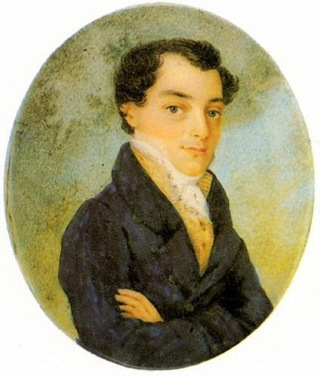
Декабристы. К. Ф. Рылеев

Slide 7
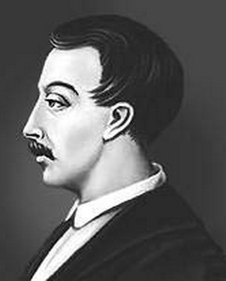
Декабристы. В.К. Кюхельбекер.

Slide 8
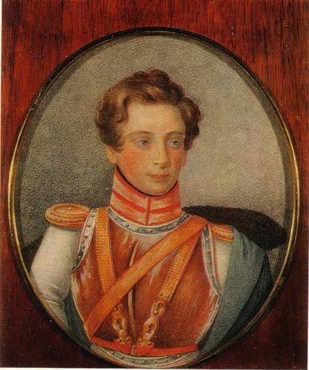
Декабристы: Одоевский А.И.

Slide 9
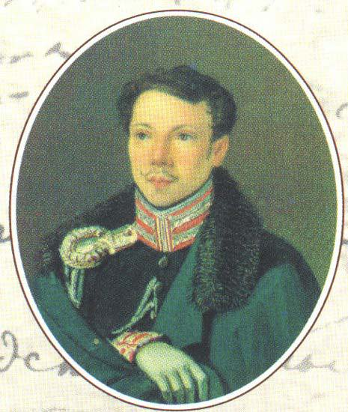
Декабристы: Бестужев А.А.

Slide 10
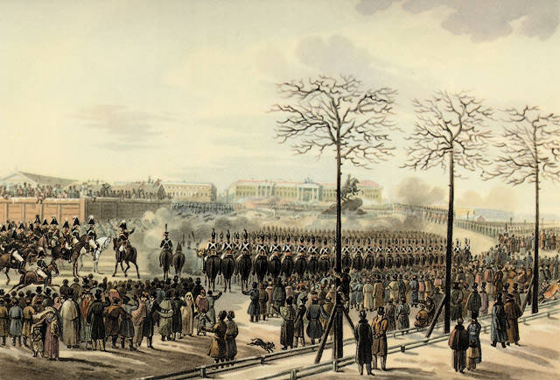
Декабрьское восстание 14 декабря 1825 г.
:
- Почему именно в это время было организовано восстание?
- Назовите причины поражения?
- Каково значение восстания?
- Какова судьба декабристов?
- Можно ли говорить о подвиге декабристов и в чем он проявился?

